Slide 1
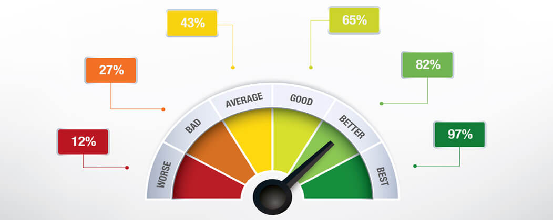
Testes de Performance
Yury Alencar Lima
YuryAlencar19@gmail.com

Slide 2

Visão Inicial
Problema Desempenho
Gargalos
Crescimento da área
+ Rápida -Tempo
MELHOR PERFORMANCE

Slide 3

Exemplo de performance
Disponibilidade dos caixas
Quantidade
Filas grandes
Problema de desempenho

Slide 4

Concluindo...
Loja virtual
Momentos que a loja estará VAZIA
Momentos que a loja estará CHEIA
Descoberta dos GARGALOS

Slide 5

Por quê? Ocorre a Lentidão
Número de usuários
Número de componentes
SOBRECARGA
Teste de performance
Comportamento do sistema
Tempo de resposta

Slide 6

Necessidade real do teste de performance
O Sistema tem que ter 2 Aspectos:
FUNCIONAR como o combinado.
Ser RÁPIDO.
NECESSIDADE DE VELOCIDADE:
“Regra dos 8 segundos”.

Slide 7


Evolução dos testes de performance
Antes: Grandes fabricantes
Hoje:
Ferramentas pagas + eficazes
Popularização das OpenSource
SLA(Service level Agreement) ou ANS(Acordo de nível de Serviço)

Slide 8
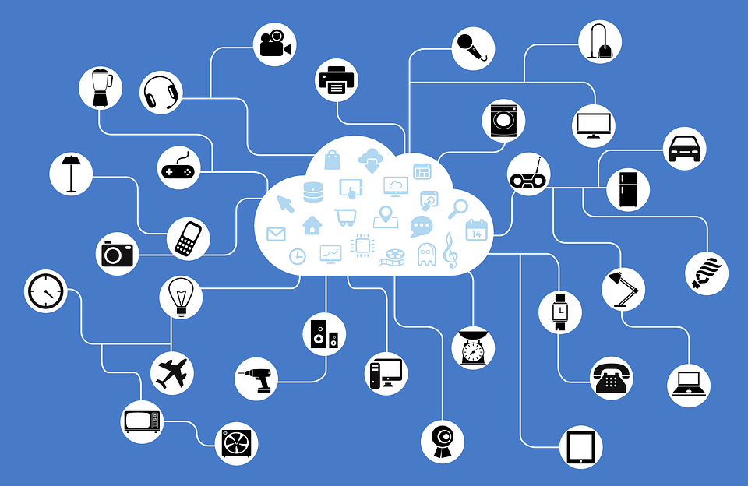
Conceitos básicos

Slide 9

Conceitos básicos em Web
Internet
ISP
LAN
Intranet
Browser
Application Server
Web Server
TCP/IP
Endereço IP
HTTP
XML
Cookie
Servidor de Banco de Dados
Firewall
Router
Proxy
Cache
Cluster

Slide 10
Dúvidas - Conceitos básicos em web
Proxy:COMO CONFIGURAR UM PROXY SENDO QUE O MESMO NEM É VISTO QUANDO SE É FORMADO UMA LAN ? O SUÍTE FUNCIONA COMO PROXY? COMO SABER QUAL É O PROXY ?
Modelo OSI:MODELOS EM CAMADAS? COMO FUNCIONA NA PRÁTICA ESSAS CAMADAS? E AS MAIS INFERIORES QUAIS SÃO SUAS REAIS FUNÇÕES?

Slide 11
Próxima semana
Conceitos Gerais de Teste de Software
Conceitos básicos de Teste de performance
XML

